Slide 1

Caso de estudio
github.com/rcfdtools/R.LTWB

Slide 2

En esta actividad realizaremos la definición de la zona de estudio a partir de la cobertura de subzonas hidrográficas de Colombia - Suramérica, y la creación del polígono envolvente para la posterior obtención de información geográfica y series hidroclimatológicas. Complementariamente, definiremos el sistema de proyección de coordenadas a utilizar en la creación y procesamiento de los diferentes mapas y capas geográficas del curso.

Slide 3
Objetivos

Slide 4
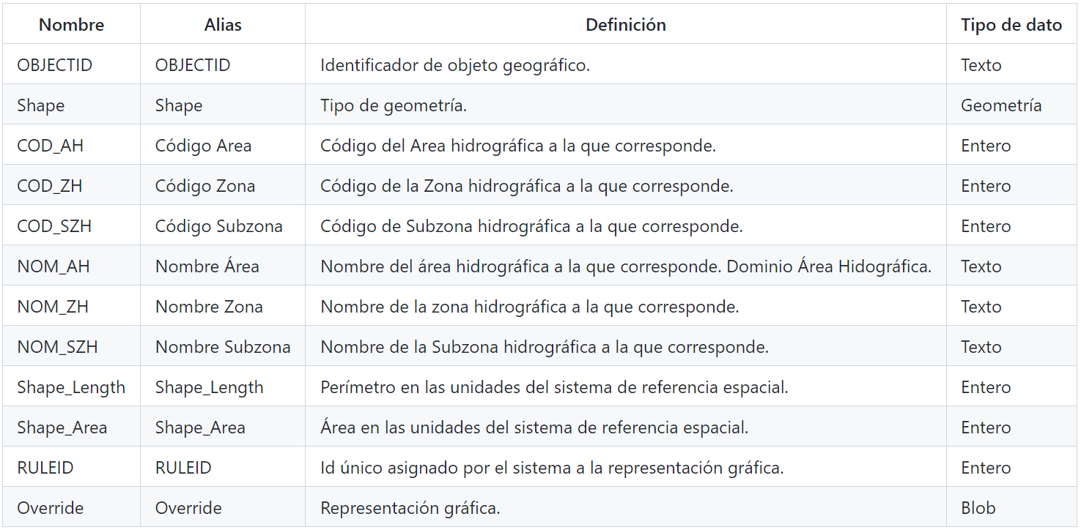
Estudiar la estructura general de la zonificación hidrográfica de Colombia

Slide 5
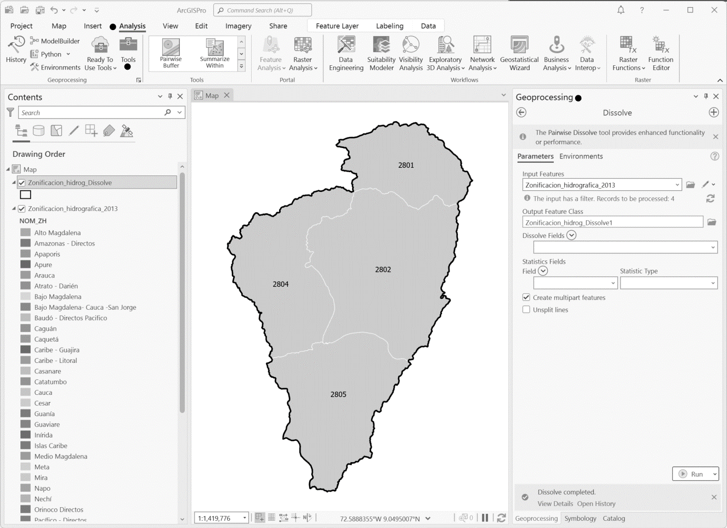
Crear una capa geográfica que delimite la zona geográfica de estudio

Slide 6
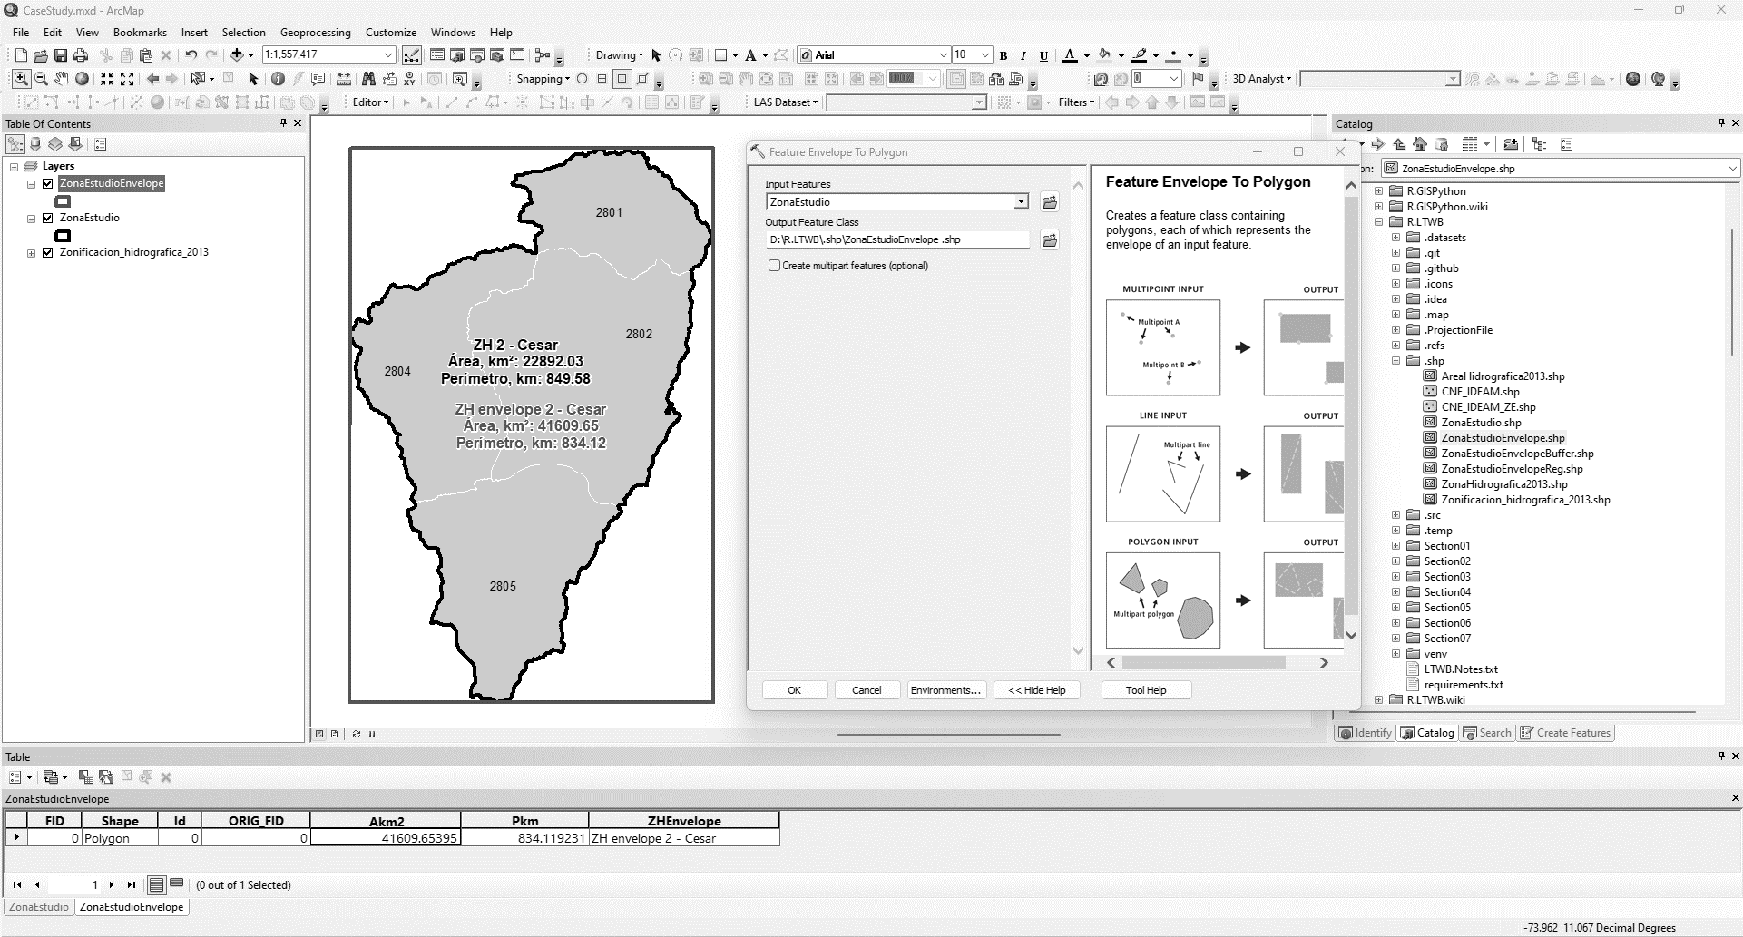
Crear el polígono regular del dominio espacial que envuelve la zona de estudio. Calcular el área y perímetro de la zona de estudio y su dominio espacial.

Slide 7
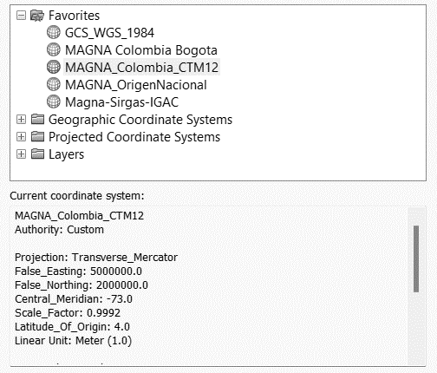
Definir el sistema de proyección de coordenadas a utilizar en mapas y capas geográficas

Slide 8
Alcance y conceptos generales

Slide 9
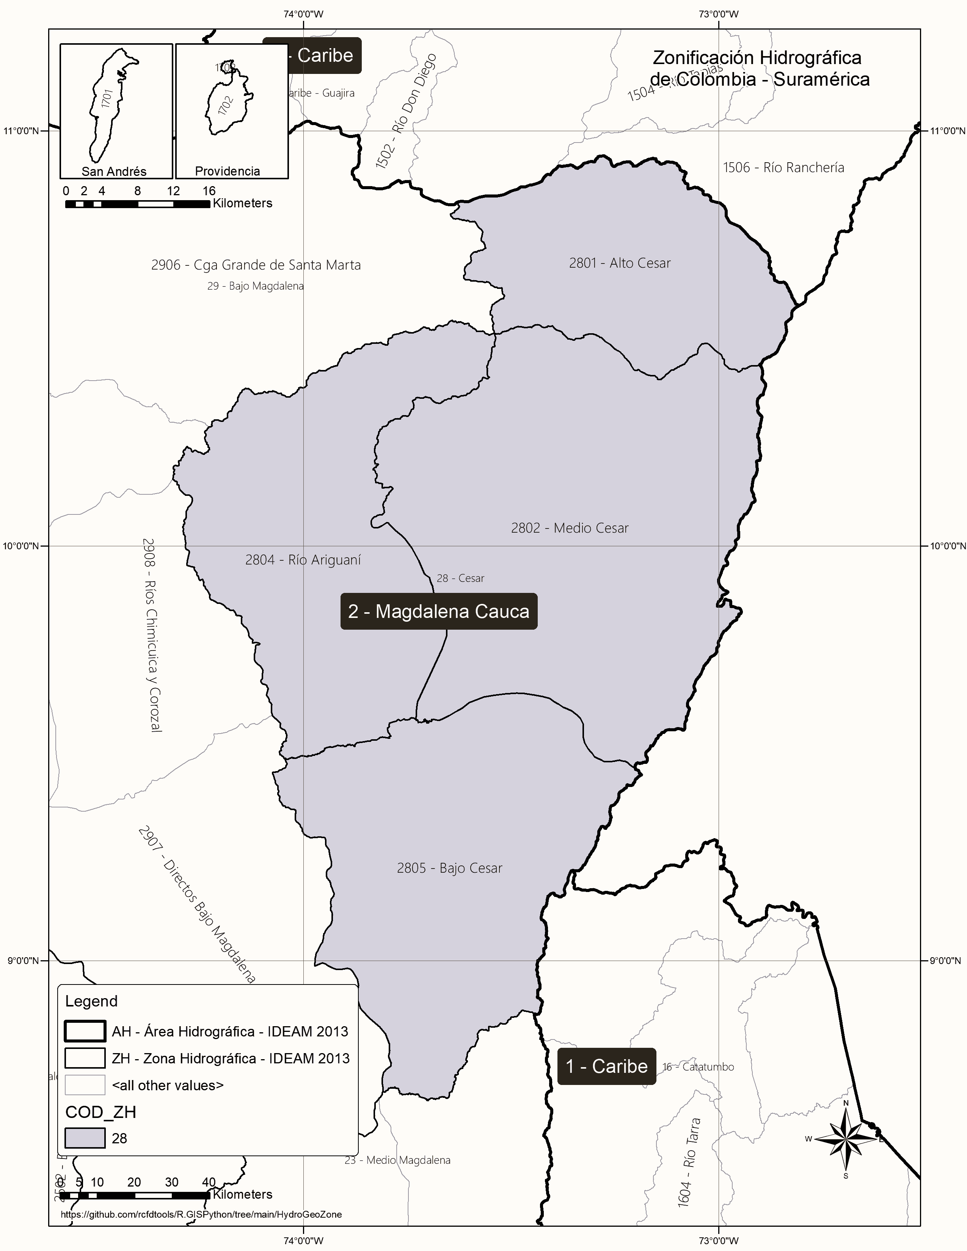
Para la realización del Balance Hidrológico de Largo Plazo, se ha definido como caso de estudio general, la Zonificación Hidrográfica de Colombia y la red de estaciones terrestres hidroclimatológicas del Instituto de Hidrología, Meteorología y Estudios Ambientales - IDEAM de Colombia. A nivel particular, se estudiará a detalle la zona hidrográfica 28, denominada Cesar, que hace parte del área hidrográfica principal 2, correspondiente a Magdalena Cauca, que se compone de las subzonas 2801 Alto Cesar, 2802 Medio Cesar, 2804 Río Ariguaní y 2805 Bajo Cesar. Área total zona estudio: 22892.03 km²

Slide 10
Delimitación de la zona de estudio

Slide 11
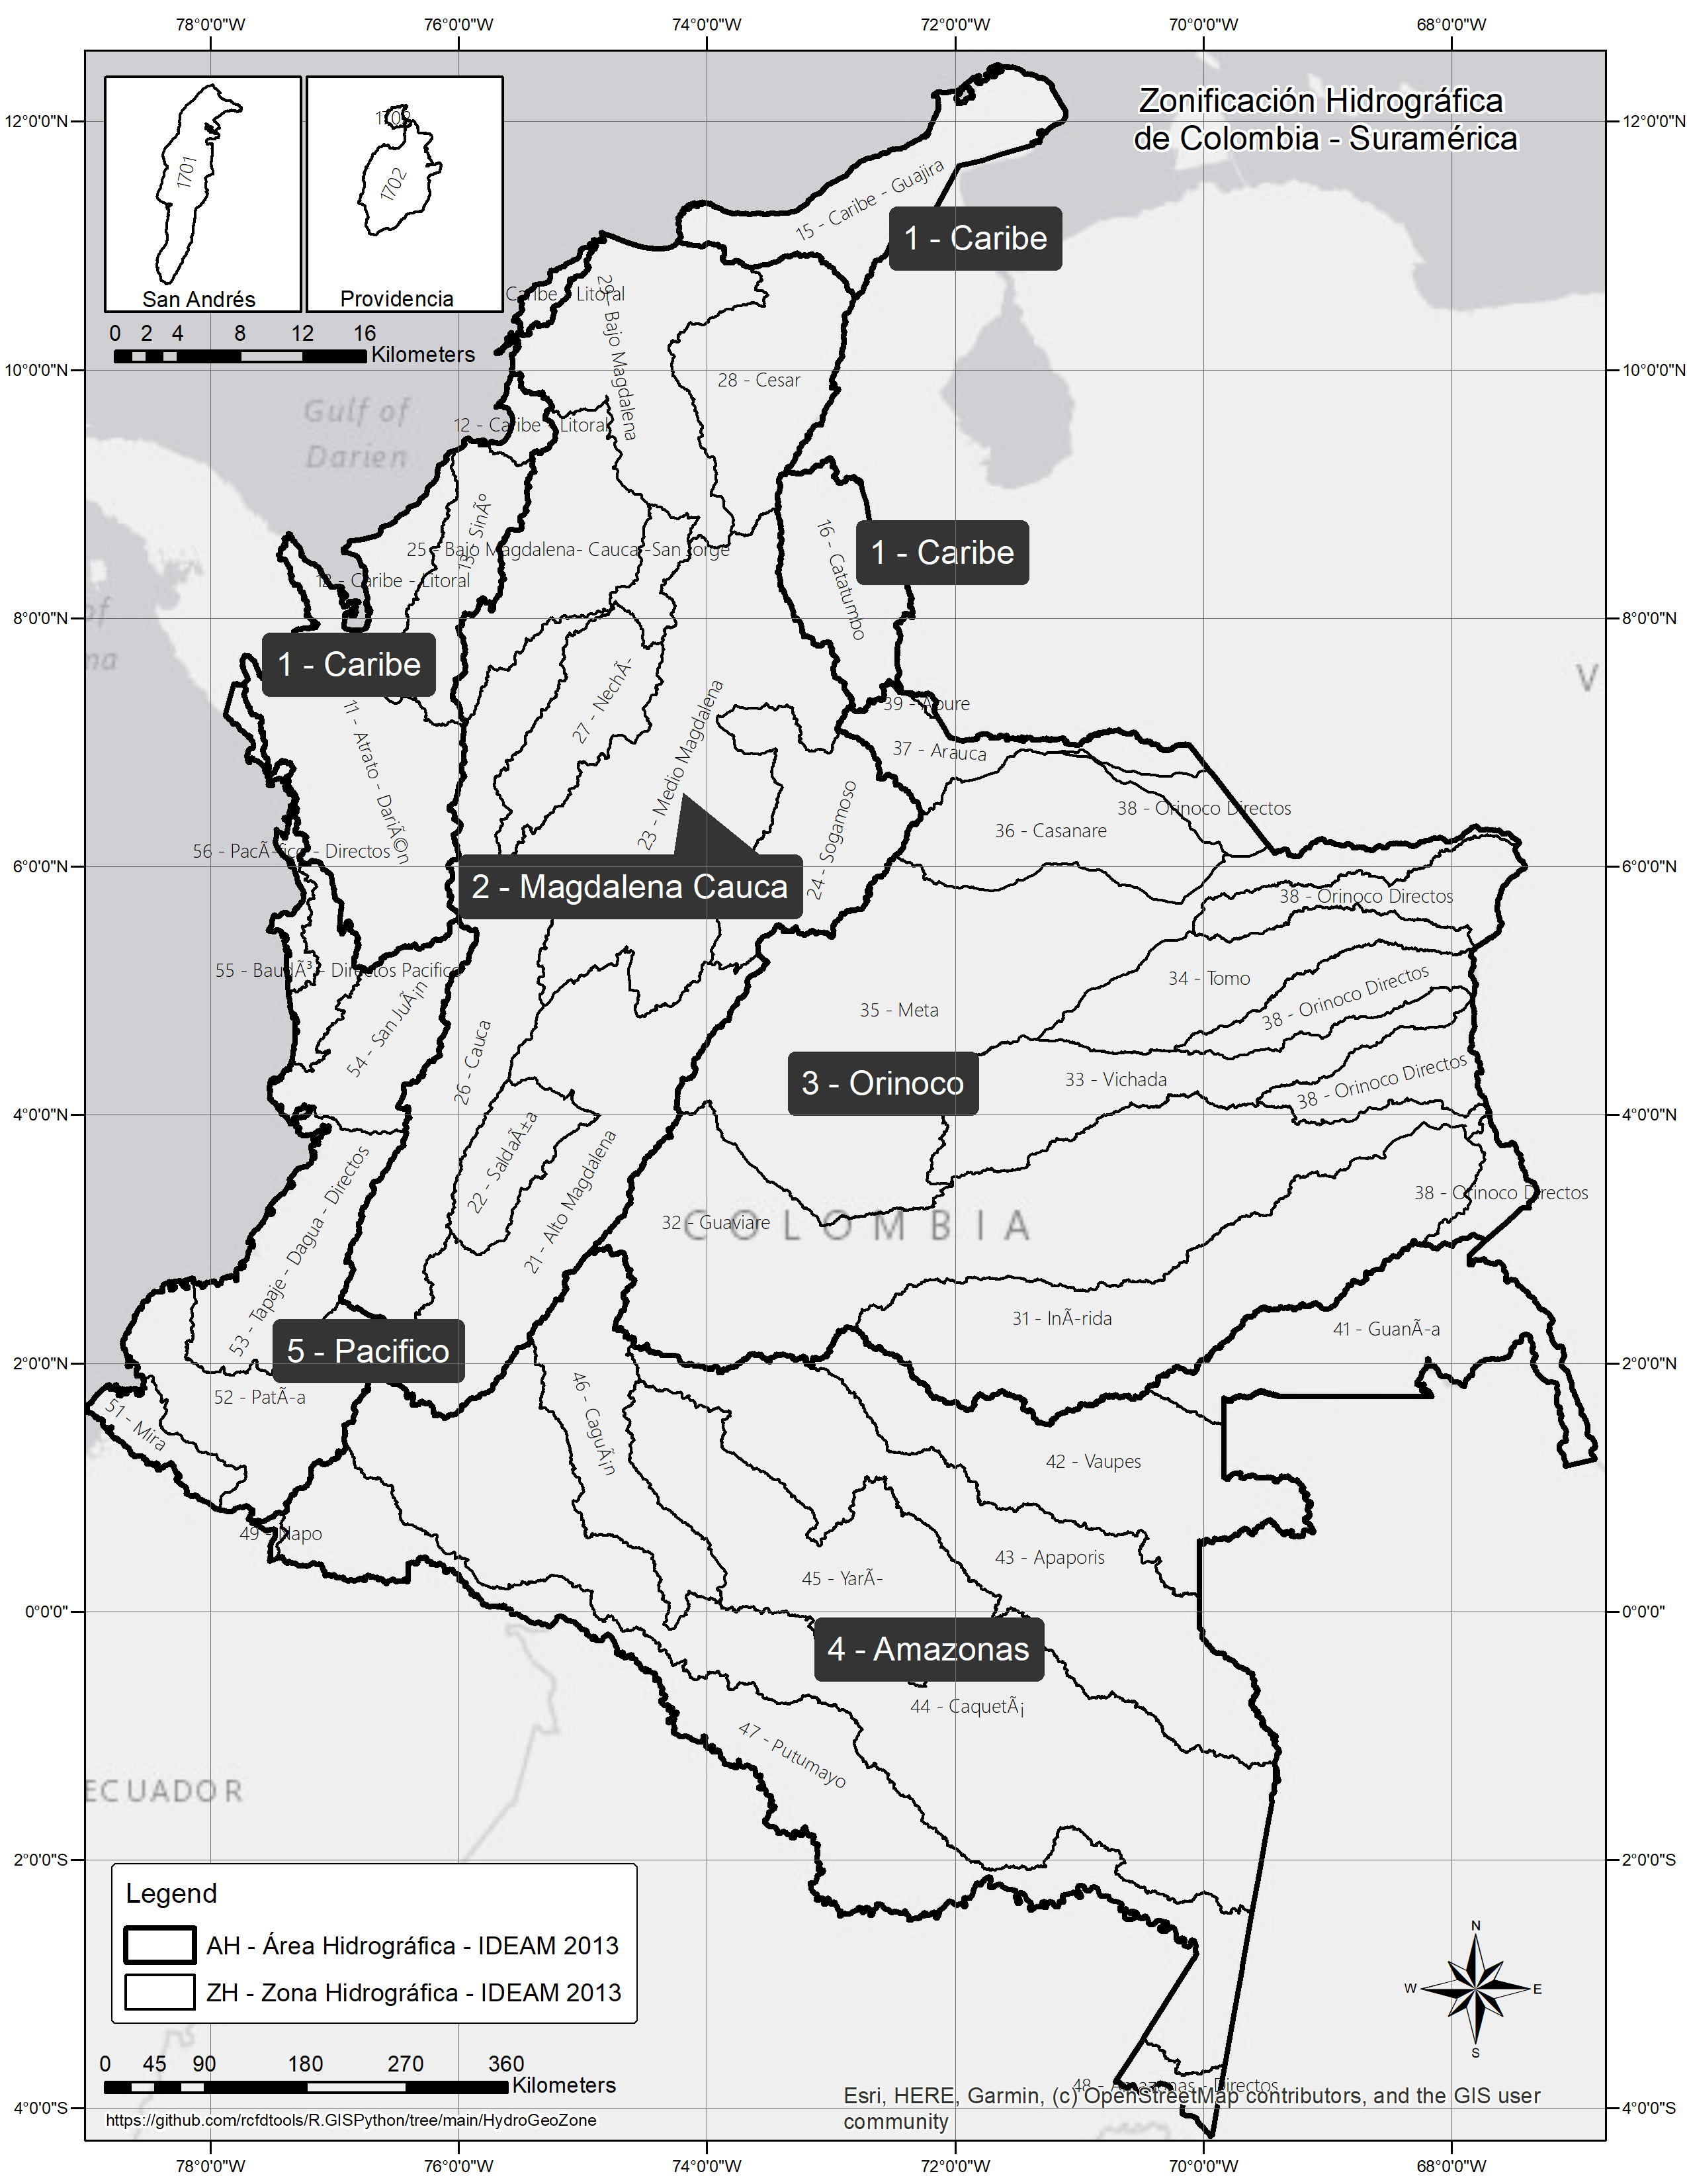
El proceso de delimitación se realiza a partir de la cobertura de Subzonas hidrográficas de Colombia, este mapa representa las unidades de análisis para el ordenamiento ambiental de territorio definidas por el IDEAM, en convenio con el Instituto Geográfico Agustín Codazzi (IGAC), a escala 1:500.000. Para la definición del sistema de coordenadas, utilice el archivo de proyección de coordenadas MAGNA_OrigenNacional.prj disponible en la carpeta, .projectionfile, del repositorio oficial del curso.

Slide 12
Procedimiento general

Slide 13
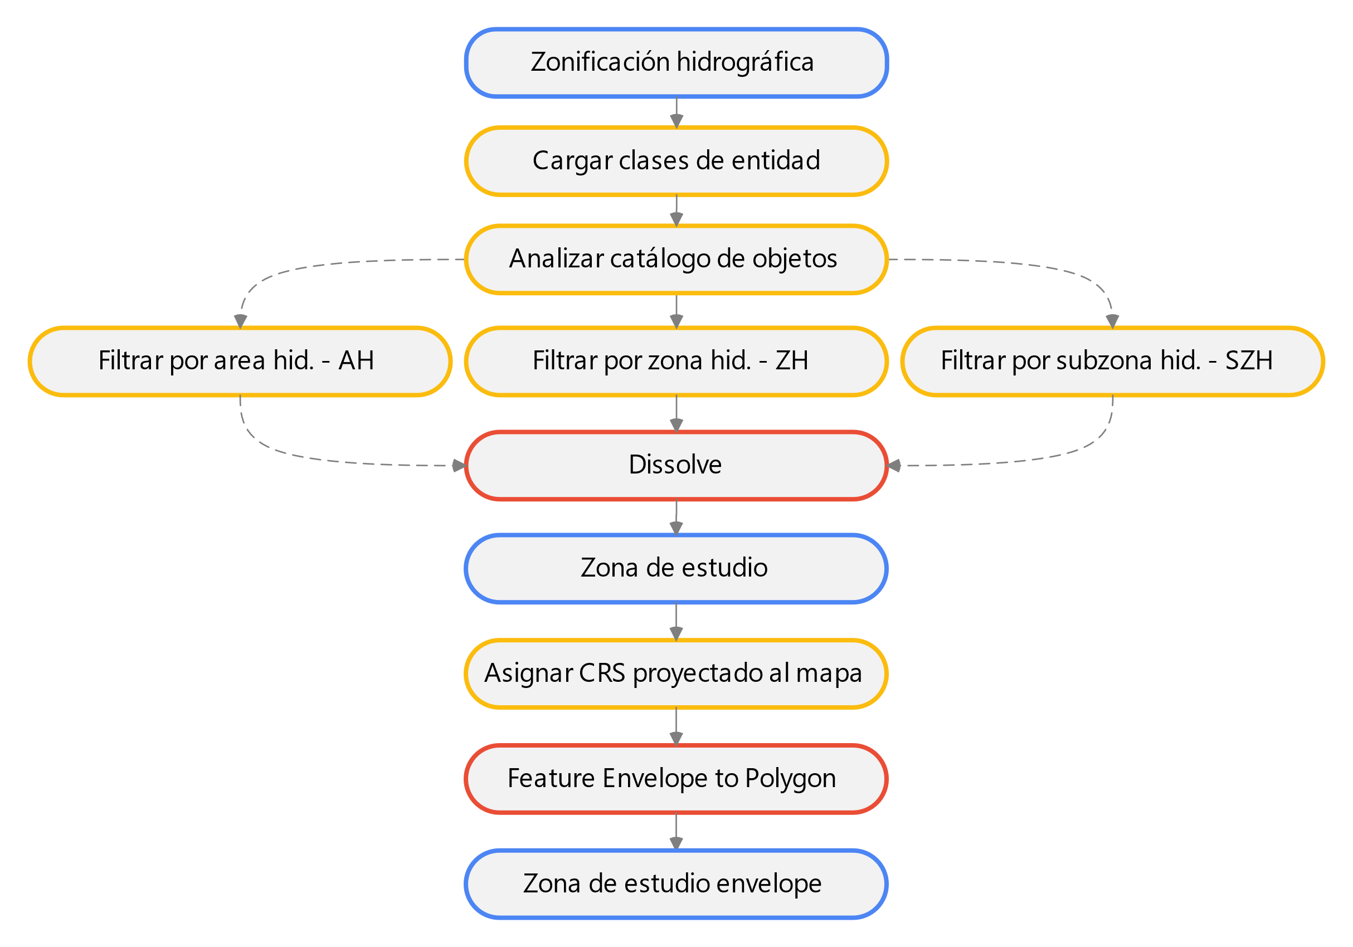
Convenciones generales en diagramas: clases de entidad en azul, datasets en gris oscuro, grillas en color verde, geo-procesos en rojo, procesos automáticos o semiautomáticos en guiones rojos y procesos manuales en amarillo. Líneas conectoras con guiones corresponden a procedimientos opcionales.

Slide 14
Actividades complementarias

Slide 15

En la guía de clase, se encuentran listadas las actividades adicionales que los estudiantes deben desarrollar y documentar para complementar los conocimientos y alcances definidos en este curso.

Slide 16

Para completar la delimitación del caso de estudio, consulta la guía de clase detallada de esta actividad. Si necesitas ayuda, da clic en el enlace Ayuda o Colabora, que se encuentra en el enlace adjunto de la descripción.

Slide 17

github.com/rcfdtools

